Slide 1
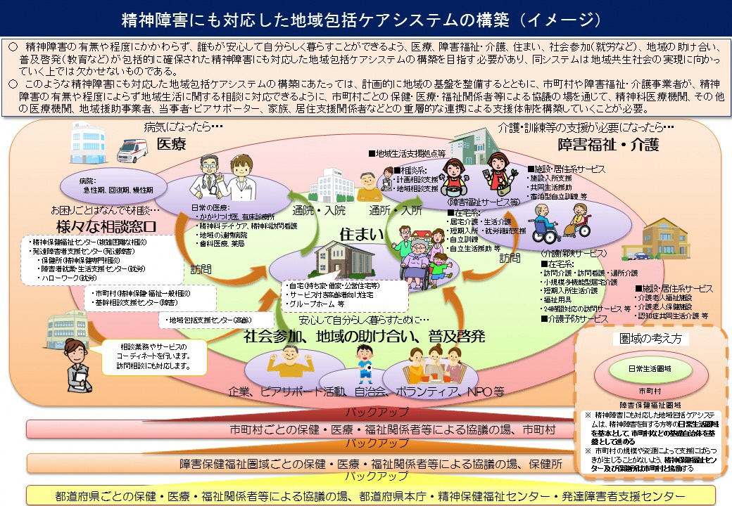
資料７

Slide 2
